Slide 1
Методы и стандарты программирования
Лекции, III семестр

Slide 2
Введение
Лекция 1

Slide 3
Отчетность в семестре
БРС
 | Баллы
Лабораторные | 35
Тестирование | 5
Зачет | 40

Slide 4
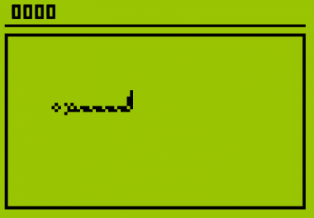
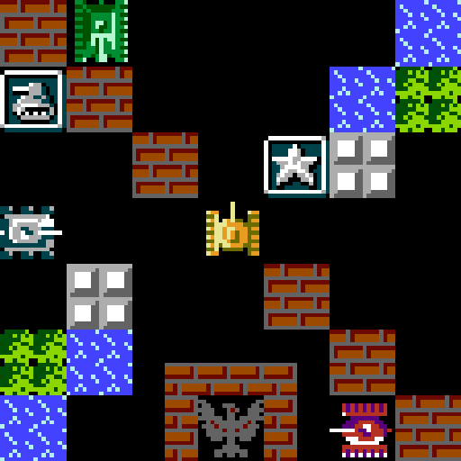


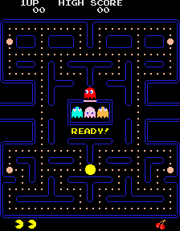
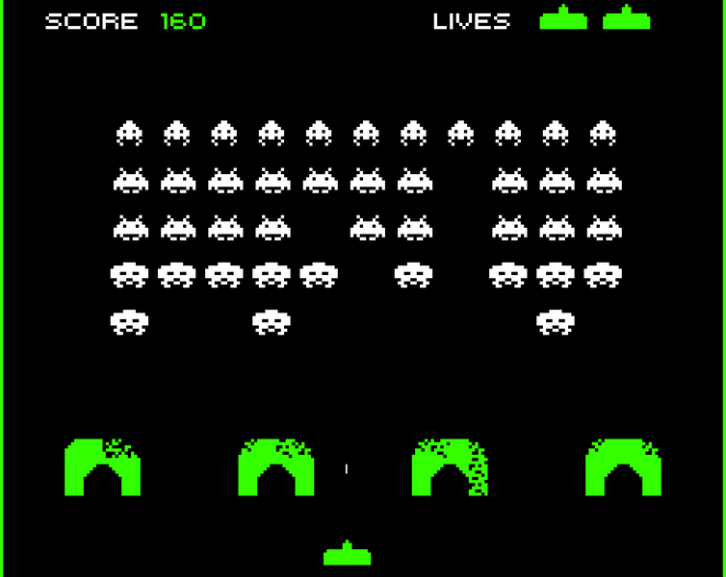


Курсовая работа
Тема – разработка компьютерной игры
Используемые библиотеки: Qt, SFML, raylib, SDL…
Примеры тем: Bomberman, Battle City, Tower defence, платформеры…

Slide 5
Blacklist тем на этот семестр
Space Invaders
Arkanoid
Mario
Tetris
Pacman
Snake
и тривиальные игры вроде Flappy Bird, сапера и прочего

Slide 6
Этапы выполнения курсовой работы
Этап | Номер учебной недели
Выбор и согласование темы | 3
Составление и согласование технического задания | 6
Разработка приложения | 12
Составление пояснительной записки | 14
Каждый пропущенный этап – минус балл к итоговой оценке
В случае сдачи всех задач с семинаров и получения оценки за курсовую работу до конца семестра – зачет проставляется автоматом

Slide 7
Умные указатели в C++

Slide 8
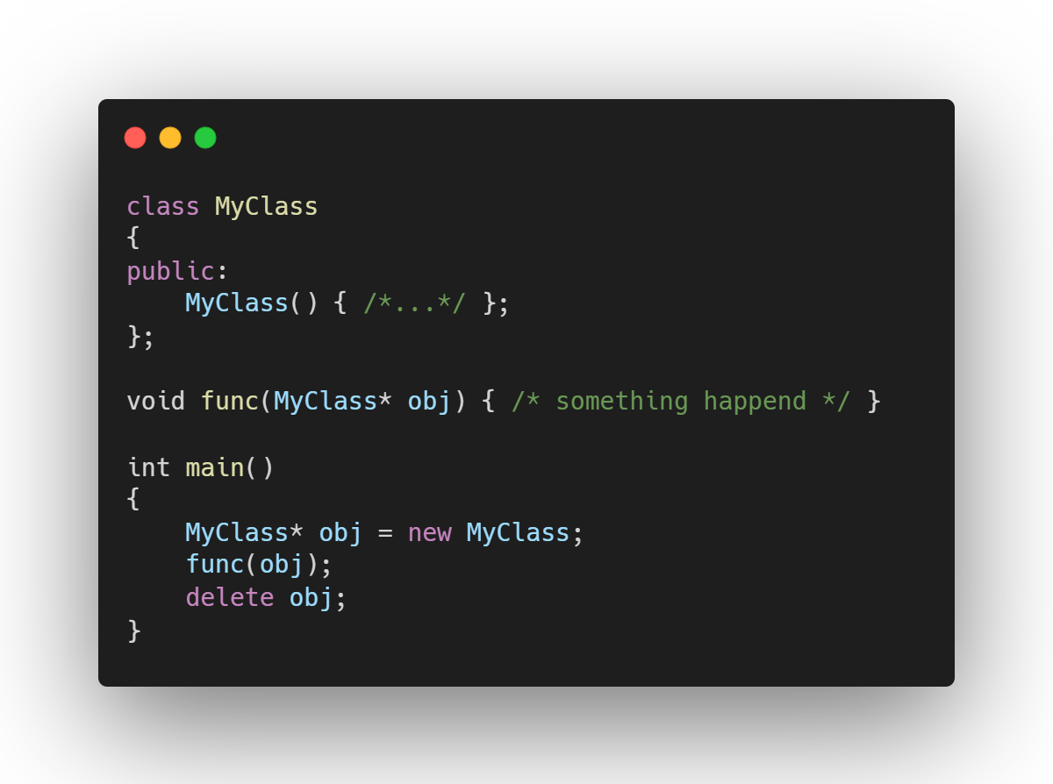
В чем проблема кода ниже?
Notes:
Функция func может сделать что-то плохое к obj в том числе и очищение переменной obj.

Slide 9
RAII
Идиома RAII (resource aquitization is initialization) – «захват ресурса должен быть инициализацией объекта».
Идея состоит в том, что лучше всего запрашивать ресурс в конструкторе, а освобождать в – деструкторе
Notes:
Для решения проблем непредсказуемых манипуляций с памятью является идиома RAII Одна из основные идиом в C++, которая предполагает, что тот кто владеет объектом, должен как выделять для него ресурсы, так и очищать их в конце его жизни
**Владение**(или захват) объектом подразумевает как его инициализацию, так и его уничтожение
Какой пример использования идиомы RAII уже был разобран в курсе МИСП (выделение ресурсов в конструкторе и их очистка в деструкторе)

Slide 10
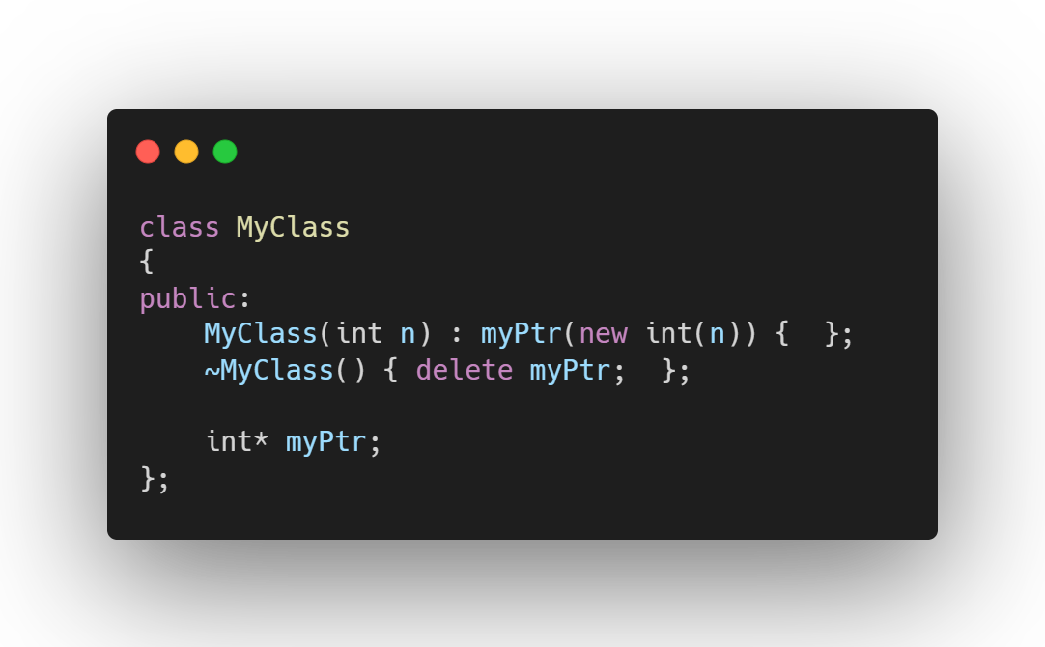
RAII класс?
Notes:
В этом классе проблема никуда не ушла. Данные, которыми владеет класс MyClass все также могут быть уничтожены извне
Какое есть решение? (Вынести их в private)
Кроме того, раз в классе есть конструктор с параметром и должен быть реализован деструктор, то как еще должен быть доработан данные класс? (правило 5, которое не позволит приватному указателю быть скопированным дефолтным конструктором или оператором копирования)

Slide 11
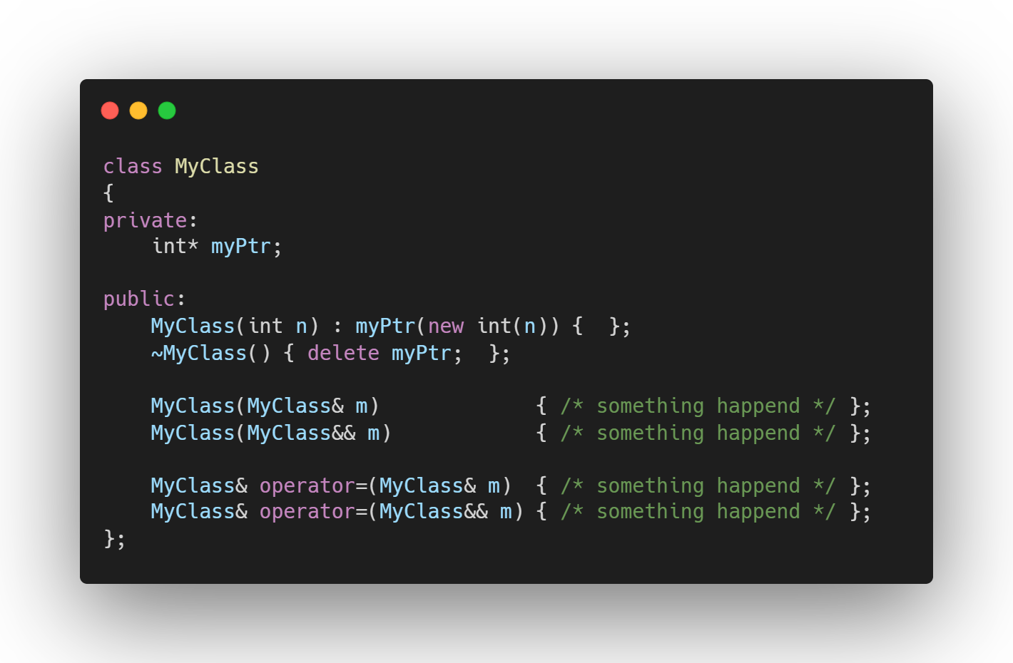
RAII класс
Notes:
Теперь инкапсулированные данные доступны только классу MyClass. Испортить нам жизнь могут только дружественные функции, которым будет доступно владение приватными ресурсами.
Однако, чтобы нам не реализовывать правило пяти и обойтись дефолтной реализацией, C++ предоставляет нам умные указатели. Начнем с наиболее подходящего для данной задачи

Slide 12
unique_ptr
std::unique_ptr реализует эксклюзивное владение – гарантирует единственность экземпляра и единственность владельца
Как должен выглядеть класс unique_ptr, чтобы удовлетворять данным требованиям?
Удален конструктор и оператор копирования
Он является шаблонным, для работы со всеми типами
Notes:
Unique_ptr, как и другие умные указатели находятся в заголовочном файле <memory>
Unique_ptr является идеальным raii классов, который сам (как и другие умные указатели) очищает указатель, которым владеет
_____
Удален конструктор и оператор копирования
Он является шаблонным, для работы со всеми типами

Slide 13
unique_ptr: создание
std::unique_ptr<A> old_create_ptr = std::unique_ptr<A>(new A);
std::unique_ptr<A> modern_create_ptr = std::make_unique<A>();
Notes:
Есть два способа создания умного указателя unique_ptr. Старый добрый(?) new и make_unique. Как вы думаете, кто предпочтительнее?
Какие могут быть проблемы у new?
Когда-нибудь может не хватить памяти и new выдаст исключение std::bad_alloc. Если так посмотреть, ничего страшного, ведь память не выделена и утечки нет

Slide 14
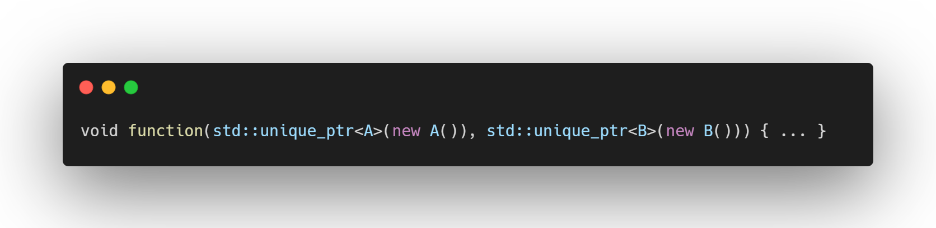
Проблемы new
Notes:
Такого вида функция может вызвать проблемы. Допустим new A отработал нормально, а new B нет. Тогда память, выделенная под А никогда не будет очищена, так как в function мы так и не перешли и выделенную память не привязали к переменной умного указателя. make_unique<A> является временным объектом

Slide 15
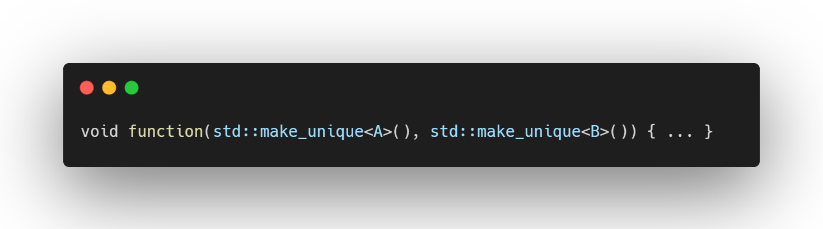
make_unique
Notes:
make_unique<A> является временным объектом и при выходе из области видимости автоматически очищается

Slide 16
Умные указатели: мотивация использования
Автоматическое управление памятью
нет необходимости вызывать delete или delete[]
память автоматически освобождается, когда она не используется
не нужно управлять вручную
Работают аналогично обычным сырым указателям
можно получить доступ, используя -> и *
можно изменить значение, которое было разыменовано

Slide 17
Разновидности умных указателей
auto_ptr (уже неактуален)
unique_ptr
shared_ptr
weak_ptr

Slide 18
Умные указатели в C++: auto_ptr
До появления в C++ ранее упомянутых умных указателей применялся auto_ptr (c++98).
Не могли применяться в контейнерах STL из-за невозможности копирования (присвоение передает право собственности и сбрасывает значение автоматического указателя).
Был признан устаревшим в C++11, полностью удален в C++17.

Slide 19
auto_prt: присваивание
// 1. Объявление указателя p1, который указывает на число 10
auto_ptr<int> p1(new int(10));
cout << "*p1 = " << *p1 << endl; // *p1 = 10
// 2. Объявление указателя p2, который пока что равен nullptr
auto_ptr<int> p2;
// 3. Присваивание указателей.
// При присваивании память выделена для p1 освобождается, а для p2 выделяется или иными словами:
//ресурс освобождается и ресурс выделяется
p2 = p1;
// после этого p1=nullptr, значение переходит в p2
cout << "*p2 = " << *p2 << endl; // *p2 = 10
// cout << *p1 << endl; // ошибка, потому что для p1 память уже освобождена

Slide 20
Умные указатели в C++
Подсчет ссылок
shared_ptr и weak_ptr
подсчитывают количество ссылок на объект
освобождение памяти выполняется только в том случае, если количество ссылок будет равно 0
Единоличное владение
unique_ptr
умный указатель единолично владеет объектом

Slide 21
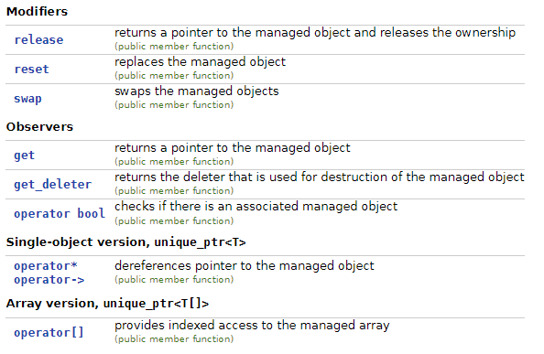
unique_ptr
https://en.cppreference.com/w/cpp/memory/unique_ptr
единоличный владелец объекта
не может быть скопирован
удаляет объект, которым управляет,
в своём деструкторе
как владелец, может передавать и
освобождать право владения
указателем

Slide 22
unique_ptr не может быть скопирован
В unique_ptr отключены операторы копирования и присваивания
#include <memory> // для std::unique_ptr
int main(int argc, char** argv) {
std::unique_ptr<int> x(new int(5)); // +, сырой указатель
std::unique_ptr<int> y(x); // error, копирование запрещено
std::unique_ptr<int> z; // +, nullptr
z = x; // error, присваивание запрещено
return 0;
}

Slide 23
unique_ptr и контейнеры STL
unique_ptr может использоваться в контейнерах STL
Противоречие! Контейнеры STL делают копии хранимых объектов, unique_ptr не может быть скопирован
За счет чего это работает?

Slide 24
unique_ptr и контейнеры STL
STL поддерживает передачу права собственности на unique_ptr с использованием семантики перемещения
int main(int argc, char** argv)
{
std::vector<std::unique_ptr<int>> vec;
vec.push_back(std::unique_ptr<int>(new int(9)));
vec.push_back(std::unique_ptr<int>(new int(5)));
vec.push_back(std::unique_ptr<int>(new int(7)));
int z = *vec[1]; // z =5
std::unique_ptr<int> copied(vec[1]); // ошибка
return 0;
}

Slide 25
unique_ptr и семантика перемещения
Move семантика позволяет перемещать значения из одного объекта в другой без копирования
полезно для оптимизации удаления временных копий
STL использует для изменения владельца
int main() {
std::unique_ptr<string> a(new string("Hello"));
std::unique_ptr<string> b = std::move(a);
std::cout << "a: " << *a << std::endl; // ??
std::cout << "b: " << *b << std::endl; // "Hello"
return 0;
}

Slide 26
unique_ptr: освобождение и передача права собственности
int main() {
std::unique_ptr<int> x(new int(5));
std::cout << "x: " << *x << std::endl;
std::unique_ptr<int> y(x.release()); // x передает владение y
std::cout << "y: " << *y << std::endl;
}

Slide 27

unique_ptr: освобождение и передача права собственности
int main() {
std::unique_ptr<int> y;
{
std::unique_ptr<int> x(new int(5));
std::cout << "x: " << *x << std::endl;
y.reset(x.release());
// y освобождает предыдущее значение
// x передает значение y
std::cout << "y: " << *y << std::endl;
}
std::cout << "y: " << *y << std::endl;
return 0;
}
Вывод:

Slide 28

unique_ptr: освобождение и передача права собственности
int main() {
int* y;
{
std::unique_ptr<int> x(new int(5));
std::cout << "x: " << *x << std::endl;
y = x.get(); //берем указатель на объект
std::cout << "y: " << *y << std::endl;
}
std::cout << "y: " << *y << std::endl;
return 0;
}
Вывод:

Slide 29
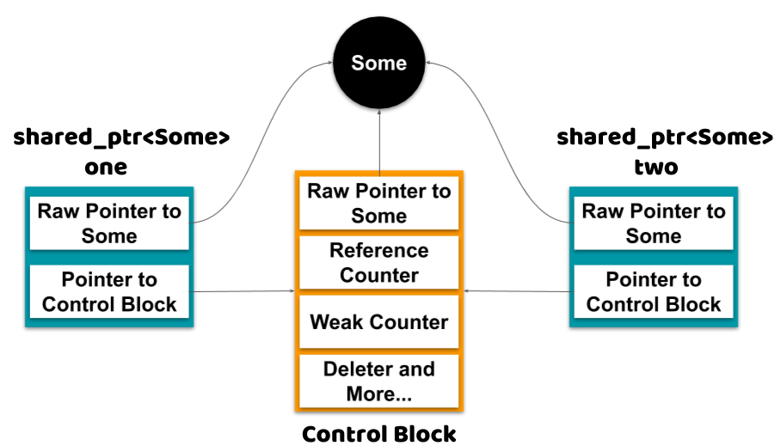
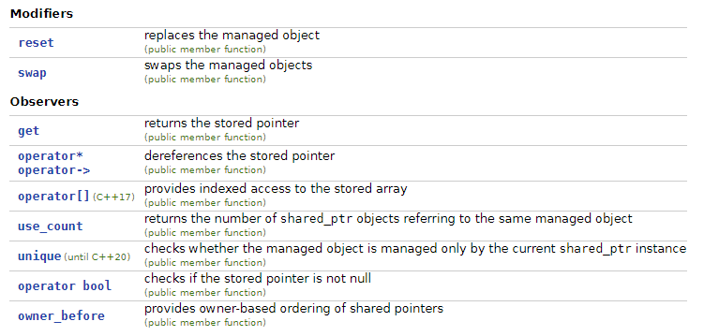
shared_ptr
https://en.cppreference.com/w/cpp/memory/shared_ptr
реализует подсчет количества ссылок на объект
память освобождается только тогда, когда количество ссылок будет равно 0

Slide 30
shared_ptr и контейнеры STL
Используйте shared_ptr внутри контейнеров STL
избегайте копирования дополнительных объектов
безопасно, поскольку при копировании/присваивании поддерживается общее количество ссылок
vector<std::shared_ptr<int>> vec;
vec.push_back(std::shared_ptr<int>(new int(9)));
vec.push_back(std::shared_ptr<int>(new int(5)));
vec.push_back(std::shared_ptr<int>(new int(7)));
int& z = *vec[1];
std::cout << "z is: " << z << std::endl; // z is 5
std::shared_ptr<int> copied(vec[1]);
std::cout << *copied << std::endl;
vec.pop_back(); // удаляет 7 из массива и освобождает память

Slide 31
shared_ptr: подсчет ссылок
Что выведет программа?
Когда освободится память?
int main() {
std::shared_ptr<int> x(new int(10));
std::cout << x.use_count() << std::endl;
{
std::shared_ptr<int> y(x);
std::cout << y.use_count() << std::endl;
}
std::cout << x.use_count() << std::endl;
std::cout << x.unique() << std::endl;
return 0;
}
Вывод:
1
2
1
true

Slide 32
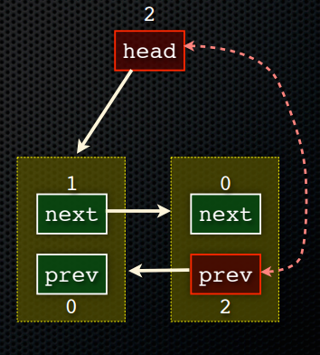
Циклы при использовании shared_ptr
#include <memory>
struct A {
std::shared_ptr<A> next;
std::shared_ptr<A> prev;
};
int main() {
std::shared_ptr<A> head(new A());
head->next = std::shared_ptr<A>(new A());
head->next->prev = head;
return 0;
}
Что произойдет после возврата функции main?
Notes:
struct A {
std::shared_ptr<A> next;
std::shared_ptr<A> prev;
A()
{
std::cout << "A()" << "\n";
}
~A()
{
std::cout << "~A()" << "\n";
}
};
int main() {
std::shared_ptr<A> head(new A());
head->next = std::shared_ptr<A>(new A());
head->next->prev = head;
return 0;
}
это может произойти в любой момент, когда указатели совместного владения образуют круговые ссылки

Slide 33
Решение: weak_ptr
https://en.cppreference.com/w/cpp/memory/weak_ptr
содержит «слабую» ссылку на объект на который указывает указатель типа shared_ptr
weak_ptr не является владельцем объекта, на который он указывает
определяет временное владение (к объекту нужно получить доступ только тогда, когда на него уже указывает указатель shared_ptr)
значение объекта можно только считывать (с помощью метода lock() можно получить shared_ptr и тогда уже изменить объект)

Slide 34
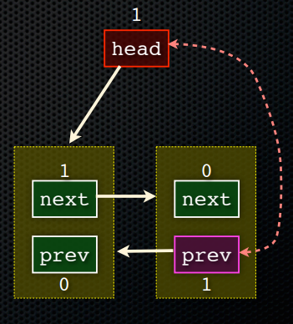
Решение: weak_ptr
#include <memory>
struct A {
std::shared_ptr<A> next;
std::weak_ptr<A> prev;
};
int main() {
std::shared_ptr<A> head(new A());
head->next = std::shared_ptr<A>(new A());
head->next->prev = head;
return 0;
}
Что произойдет после возврата функции main?

Slide 35
shared_ptr: циклические ссылки
Что выведет программа?
struct Player {
Player(){std::cout << "Player initialized\n";}
~Player(){std::cout << "Player destroyed\n";}
std::shared_ptr<Player> companion; // указатель на товарища
};
int main() {
std::shared_ptr<Player> me = std::make_shared<Player>();
std::shared_ptr<Player> my_friend = std::make_shared<Player>();
me->companion = my_friend;
my_friend->companion = me;
return 0;
}

Slide 36
weak_ptr: висячий указатель
Не изменяет счетчик ссылок, поэтому может стать «висячим»
int main()
{
std::weak_ptr<int> w;
{
std::shared_ptr<int> y(new int(10));
w = y;
std::shared_ptr<int> x = w.lock();
std::cout << *x << " " << w.expired() << std::endl;
}
std::cout << w.expired() << std::endl; // true
w.lock(); // nullptr
return 0;
}

Slide 37
Ограничения
Хотя умные указатели помогают в управлении памятью, для обеспечения этого необходимо следовать правилам и осторожно использовать их

Slide 38
Пример 1: указатель со стека
#include <memory>
using std::shared_ptr;
int main(int argc, char** argv)
{
int x = 333;
shared_ptr<int> p1(&x);
return 0;
}
Что произойдет после возврата функции main?
Указатель не знает, указывает ли на кучу, поэтому все равно вызовет delete = undeined behavior

Slide 39
Пример 2: переиспользование указателя
#include <memory>
using std::unique_ptr;
int main() {
int* x = new int(333);
unique_ptr<int> p1(x);
unique_ptr<int> p2(x);
return 0;
}
Что произойдет после возврата функции main?
Умные указатели не знают о повторном использовании указателя, поэтому delete будет вызван дважды

Slide 40
Создание умных указателей
Для создания можно использовать функции make_shared/unique
запись короче, не используется new
меньше аллокаций
предотвращает утечки памяти (редко, до C++17)
std::unique_ptr<SomeClass> unq(new SomeClass(/*args*/));
auto unq = std::make_unique<SomeClass>(/*args*/);

Slide 41
Умные указатели и массивы
При необходимости, умные указатели могут работать с простыми массивами
До С++17 в конструкторе необходимо указывать Deleter (можно использовать std::default_delete)
Начиная с С++17 делать это необязательно
std::shared_ptr<int> sp(new int[10], std::default_delete<int[]>());
std::shared_ptr<int[]> sp(new int[10]);

Slide 42
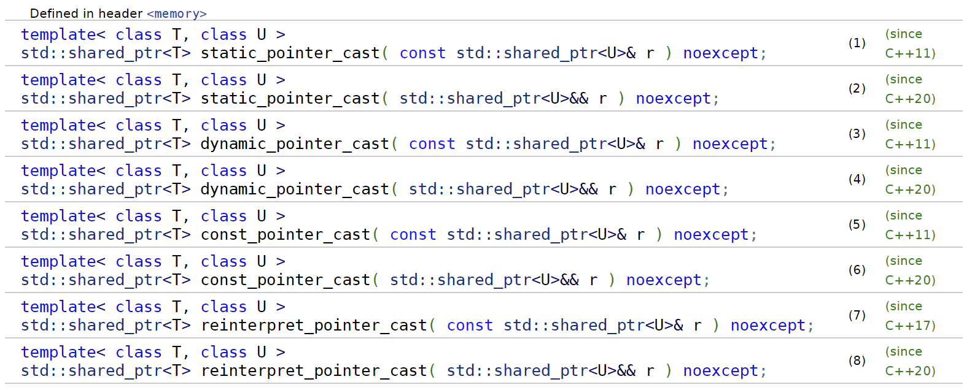
Приведение типов умных указателей
Для приведения типов используются функции вида *_pointer_cast<T>

Slide 43
Задача
Реализовать шаблонный класс ForwardList с использованием умных указателей содержащий функции:
pushFront(const T&)
popFront()
bool empty
const T& front() const

